Slide 1

被算法安排的人
工程伦理的当代困境与反思
第9小组 | 2026.5.22

Slide 2

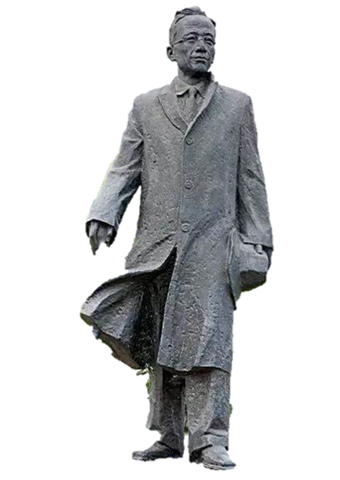
1
亚马逊“AI监工”下的劳动异化
2
网约车动态定价与派单公平
目 录
3
社交媒体“多巴胺算法”下的成瘾性工程
CONTENTS
4
总结与建议

Slide 3
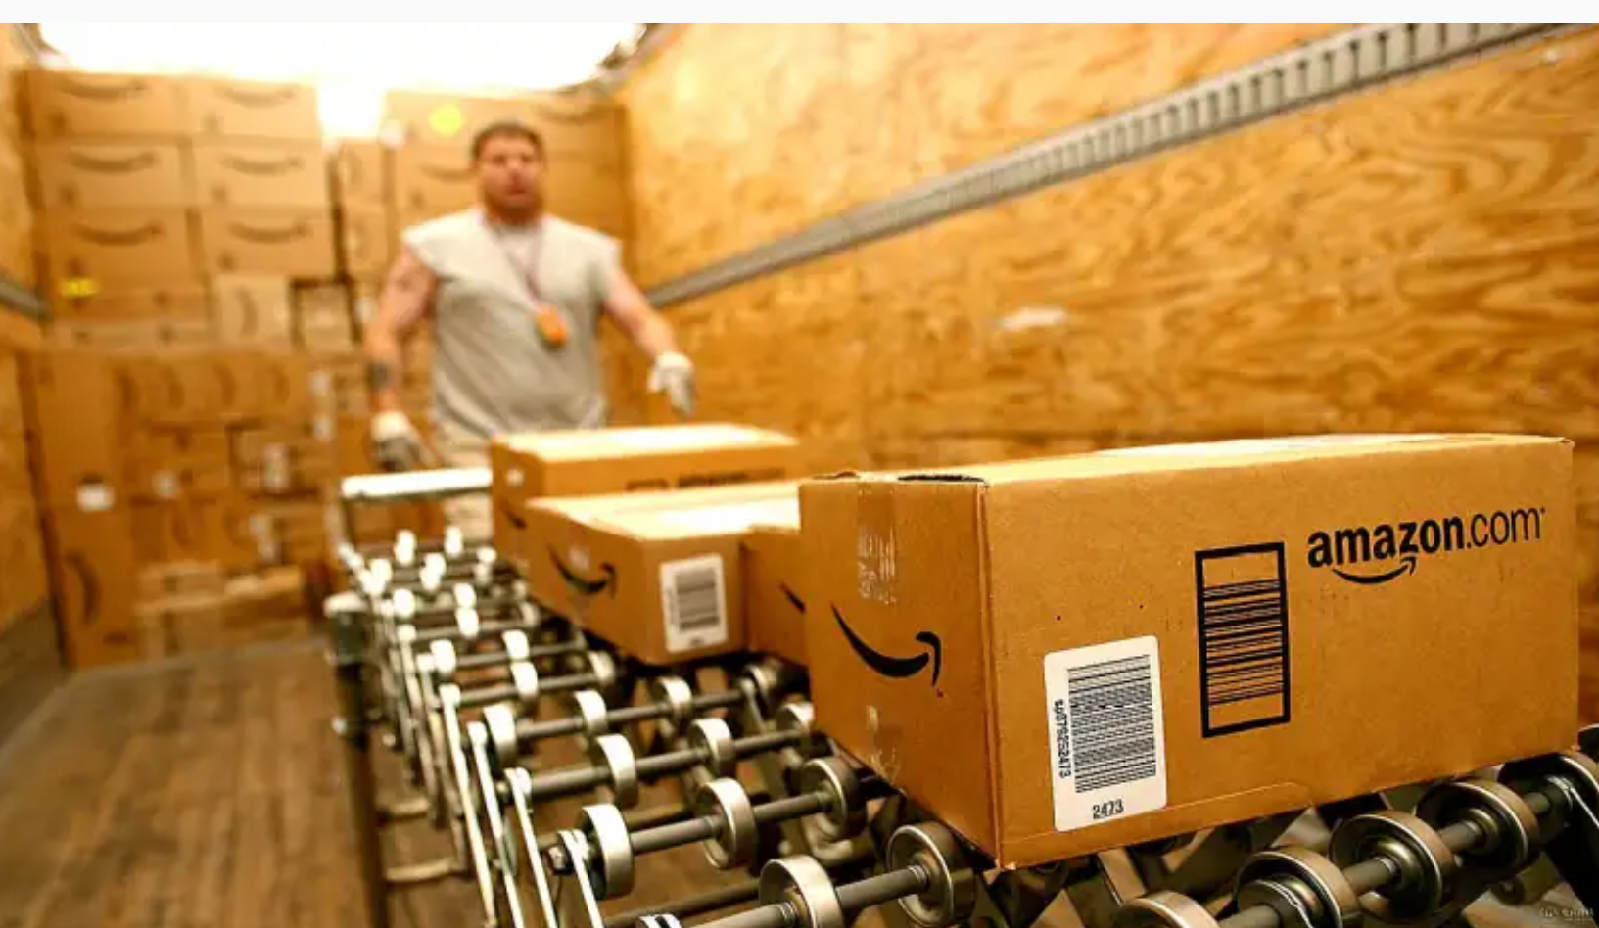
案例一：亚马逊“AI监工”下的劳动异化
当人成为算法的“螺丝钉”
▌ 算法管控核心机制
秒级计算：以秒为单位定义任务“标准时间”，精确量化每一步
路径规划：系统强制指定最高效路径，员工不得偏离
实时监控：通过扫描器与摄像头，全方位追踪员工位置与动作
TOT红线：如厕、饮水被定义为“离岗”，超标即触发解雇警告
极限的剥削：亚马逊部分仓库的员工工作节奏被压缩至生理极限，平均每小时需完成数百次的拣货动作，几乎没有喝水或短暂休息的时间。
“你感觉自己不是在为亚马逊工作，也不是在为经理工作，而是在为那个扫描器里的声音工作。”
—— 亚马逊仓库员工口述

Slide 4


案例一伦理分析：算法规训下的劳动异化
安全与福祉优先原则的背离
·工程伦理中，“人的安全、健康与福祉” 是技术设计的重要原则。
·系统以 “效率最大化” 为唯一目标，将员工的生理极限（如厕、休息、饮水时间）定义为“效率损耗”，用“离岗时间（TOT）”指标进行量化监控。这种设计漠视了劳动者的基本生理与心理健康需求，直接导致工伤率上升、职业倦怠和身心健康受损，完全违背了技术应服务于人的初衷。
技术异化与人的工具化
·技术本应是延伸人类能力的工具，而在此案例中，人却沦为了服务于算法的 “生物机器”。
·异化表现：
（1）行为被完全规训：拣货路径、动作秒数被算法强制规定，员工失去了任何自主决策空间。
（2）价值被单一量化：人的全部价值被简化为 “完成任务的速度与数量”，情感、创造力和个体差异被彻底剥离。
·劳动者在系统中被降格为可随时替换的标准化零件，人的主体性被算法彻底消解。

Slide 5

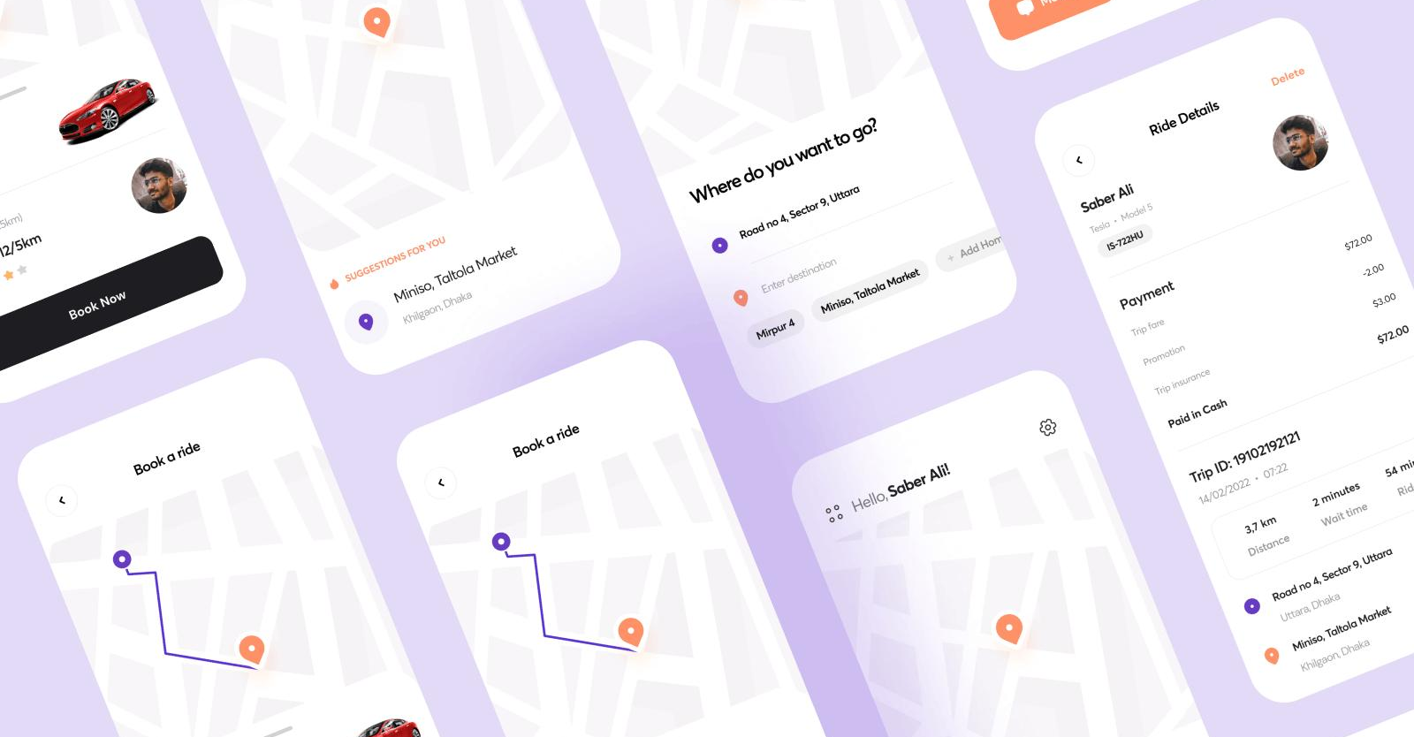

案例二：网约车动态定价与派单公平
“自由”司机背后的隐形枷锁
动态定价 (Surge Pricing)
滴滴、高德等主流网约车平台在雨天等打车难的高峰期，价格可飙升至平日数倍，常被指责为“趁火打劫”。背后是算法基于实时供需关系自动调节价格。
数据洞察：算法的“软控制”
司机看似拥有“接单自由”，实则被平台的算法评分和奖励机制深度“绑架”。为了维持生计与良好的服务分，不得不被迫接受平台分配的、可能并不划算的订单，丧失了真正的议价权。
派单与奖惩控制
•派单逻辑：基于乘客/司机位置、预估时间、评分及接单率等多重数据决定派单对象。 •行为引导：利用“冲单奖”、“服务分”等激励司机上线，拒绝订单过多或接单率过低则面临惩罚。

Slide 6
案例二伦理分析：公平与透明的缺失
网约车算法是典型的商业“黑箱”，其定价逻辑、派单规则、抽成计算方式等核心信息对用户和司机都不透明，这种“暗箱操作”导致了严重的信息不对称，并由此引发了平台与用户、司机之间巨大的权力失衡。
💡 定价“黑箱”：看不见的溢价逻辑
乘客无法确切知晓动态溢价的计算因子和实时供需数据，平台拥有解释权，甚至可能虚构“供需紧张”的场景来诱导用户接受不合理溢价，利用信息差获取超额利润。
🚕 派单“黑箱”：被算法支配的选择权
司机无法预测和干预订单分配，平台可能利用规则不透明实施“定向派单”以平衡运力，或对拒绝低价订单的司机进行“隐形降权”等惩罚，司机在劳动选择上丧失了主动权。
这种不透明性剥夺了用户和司机的有效监督与问责能力，赋予了平台近乎绝对的“规则制定权”
单方面制定的“游戏规则”，正一步步侵蚀着市场经济中的公平交易原则与参与者的基本权益

Slide 7
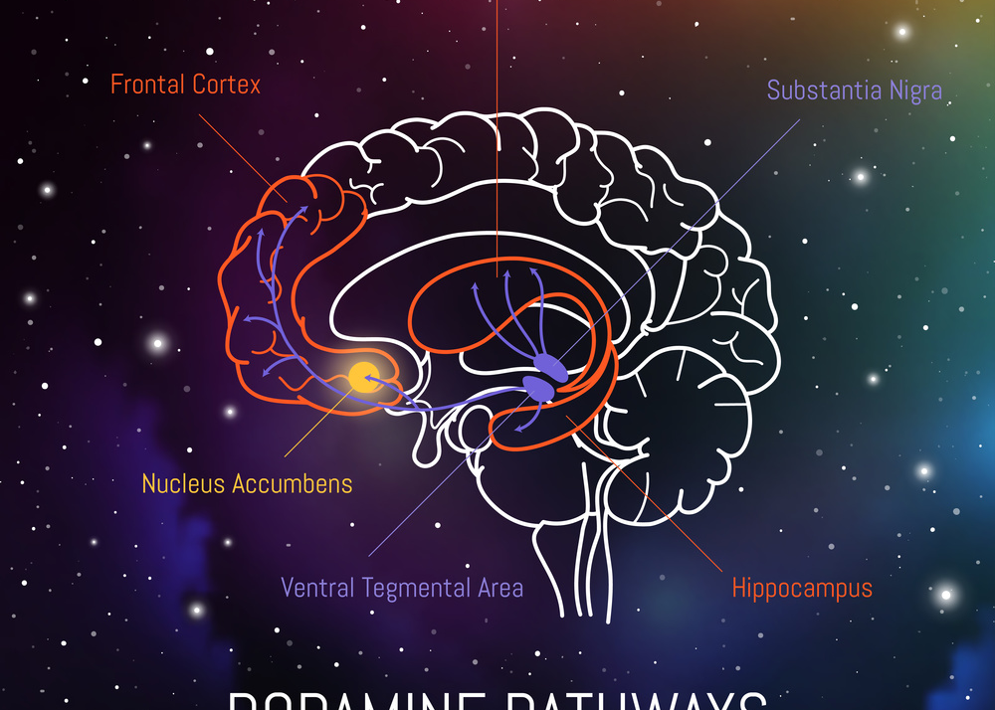

案例三：社交媒体“多巴胺算法”下的成瘾性工程
被精心设计的“数字牢笼”
运作机制 MECHANISM
精准画像
利用协同过滤与深度学习，捕捉每一次点击与停留，构建毫米级精准的用户偏好模型。
无限反馈循环
“无限下拉”与“自动播放”功能彻底消除了用户的自然停止点，让滑动成为无意识的肌肉记忆。
2.5 h+
日均社交媒体时长
“睡前再刷五分钟，抬头已是后半夜”
无数用户经历的典型场景，揭示了算法在时间黑洞构建上的惊人效率。我们以为是自己在“刷”手机，实则是算法在“刷”我们。
间歇性强化
社交点赞如同老虎机奖励，随机且不可控，持续刺激多巴胺分泌。
情绪投喂
持续推送高情绪价值内容，最大化停留时长，直至精神与注意力枯竭。
Notes:
第三个案例，离我们每个人都更近。社交媒体和短视频平台的核心是争夺我们的“注意力”。它们利用“多巴胺算法”，通过精准画像、无限下拉和间歇性奖励，像设计毒品一样设计产品，让我们欲罢不能。我们以为是自己在刷手机，实际上是算法在“刷”我们。

Slide 8

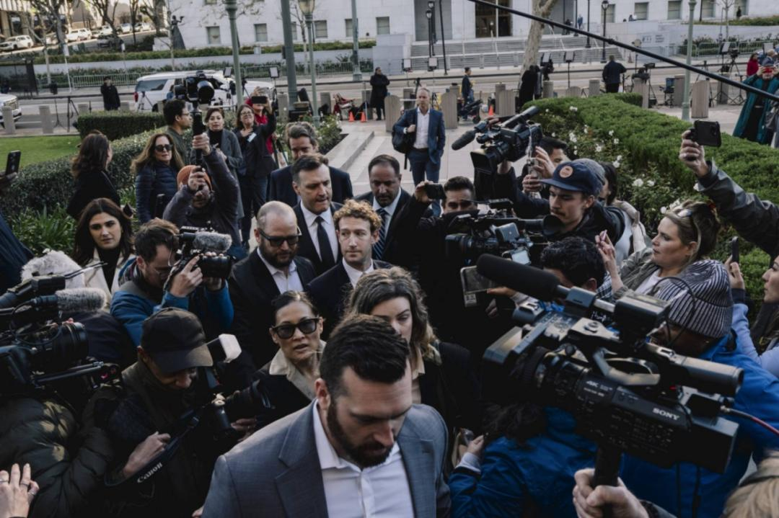


案例三：社交媒体“多巴胺算法”下的成瘾性工程
社交巨头 Meta 与谷歌“成瘾性算法”世纪诉讼案
【事件概述】2026年3月25日，美国洛杉矶高等法院作出里程碑式裁决，首次裁定社交媒体平台需为其产品的“成瘾性设计”承担法律责任。
指控与原告
• 原告：20岁女性，患重度抑郁与成瘾症； • 核心指控：“无限滚动”与算法推荐构成产品设计缺陷，系刻意打造的“成瘾系统”。
证据与判决
• 关键证据：内部文件证实公司掩盖风险。高层故意隐瞒风险，拒绝修改算法。 • 裁决结果：认定过失，赔偿金额达600万美元
⚖️ 法律里程碑：
明确将法律责任指向产品设计本身，打破了“技术中立”的避风港原则。
Notes:
这种成瘾性设计终于迎来了法律的制裁。就在今年，2026年3月，美国法院做出了历史性判决，认定Meta和谷歌因产品设计缺陷导致用户成瘾，需赔偿600万美元。
此案被称为科技行业的“大烟草时刻”，它标志着平台再也不能以“技术中立”为挡箭牌，必须为其产品设计对用户造成的伤害负责。

Slide 9


案例三伦理分析：心理健康、隐私与社会关系
1
2
3
对社会关系的撕裂
算法为追求用户粘性，持续推荐同质化内容，导致用户视野被局限在信息茧房中，难以接触多元观点，造成认知的固化。不同观点群体间的对立加剧，理性的沟通被削弱，最终损害了民主社会赖以生存的多元包容基础。
成瘾性与认知衰退
社交媒体对青少年大脑的伤害是可测量且不可逆的，使用时长越长，负责专注和情绪的前额叶区域皮质越薄。
日均使用超 3 小时，抑郁和焦虑风险增加2.1倍。
对隐私的侵犯
为了实现精准推荐，平台收集用户的海量个人数据，构建精准画像，这构成了对用户隐私的巨大威胁。
用户在享受免费服务的同时，付出了自己的数据，成为了被“数据殖民”的对象，其个人信息安全没有保障。

Slide 10
总结：算法伦理困境的共性
透明度问题
公平问题
算法决策过程不透明，导致责任追溯困难，用户难以察觉，监管方无法进行有效监督。
算法并非绝对中立，开发者的设计目标和训练数据的历史偏差，往往会因为性别、地域、年龄、收入等因素导致不合理差别待遇。
安全与福祉问题
责任界定问题
算法为追求效率或用户参与度，可能牺牲人身安全、心理健康或社会信息环境安全。
算法造成负面影响时，责任在平台、工程师、企业管理者、用户之间模糊不清。受害者难以维权，责任方得以推脱。

Slide 11
解决建议
企业
政府
• 公开基本算法规则
• 设置申诉机制
• 定期进行算法公平性审查
• 不把效率指标设得过度极端
• 要求平台说明关键算法逻辑
• 建立算法审计制度
• 对严重歧视或安全风险进行处罚
• 在设计阶段加入伦理评估
• 检查训练数据是否有偏见
• 避免只优化点击率、送达率、利润率
• 保留人工复核机制
• 提高数据权利意识
• 对不合理算法规则提出反馈
• 支持平台透明化和劳动权益保护
工程师
公众

Slide 12

算法本身不是邪恶的，
它可以提高效率、降低成本、改善服务。
但当算法被用于管理人、筛选人、评价人时，
它就不只是技术问题，而是工程伦理问题。
真正负责任的平台算法，
不应只追求更快、更准、更赚钱，
也应考虑人的安全、公平、尊严与选择权。
好的算法，不只是算得快，也要对人负责。

Slide 13
感谢聆听！
汇报小组：第9小组

